Slide 1
Τετραγωνίζοντας τον κύκλο Όταν τα εργαλεία διαχείρισης κινδύνου που έχει στην εργαλειοθήκη της μια επιχείρηση δεν είναι πλέον αρκετά... Εταιρικοί Μετασχηματισμοί και Υιοθέτηση Στρατηγικής Βιωσιμότητας και Ανθεκτικότητας
Οικονομική των Επιχειρήσεων _09052025
Δ.Κάμπης

Slide 2
Μαύροι Κύκνοι ή Γκρίζοι Ρινόκεροι

Slide 3
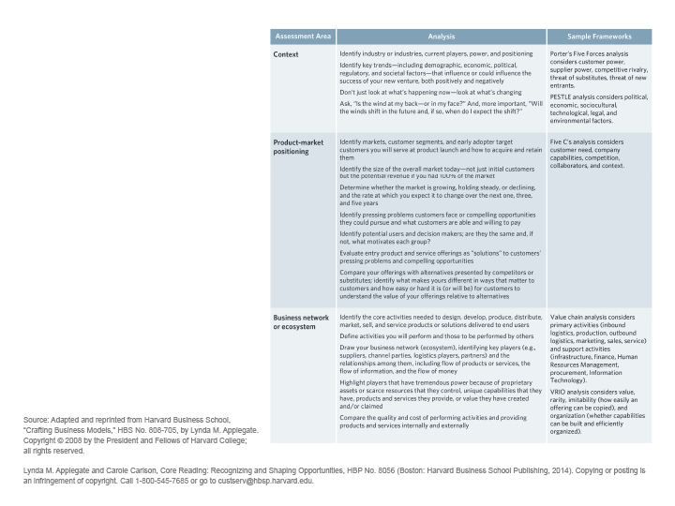
Crafting a New
Venture Strategy

Slide 4
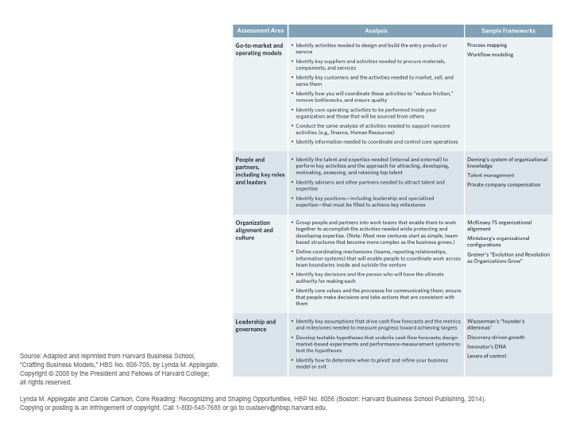
Identifying a New Venture’s Capability and Resource Requirements

Slide 5
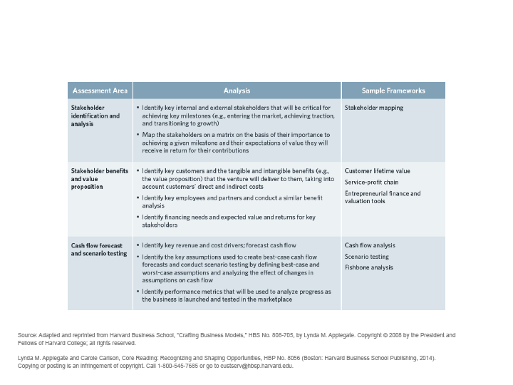
Identifying the Value
Created for Key Stakeholders

Slide 6
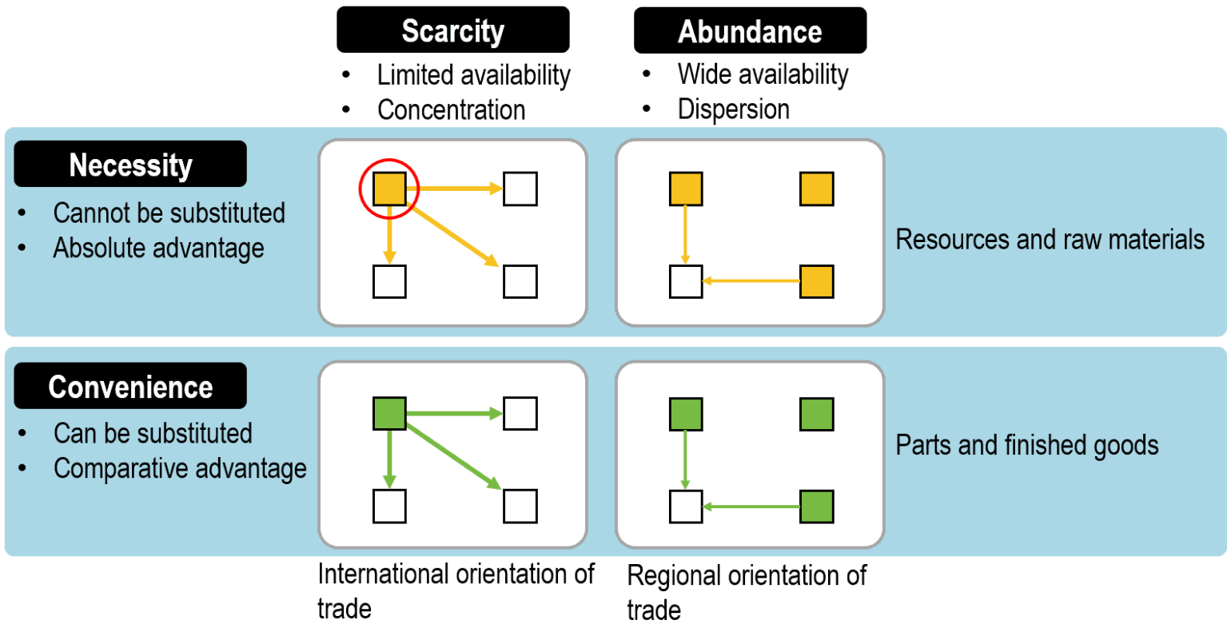
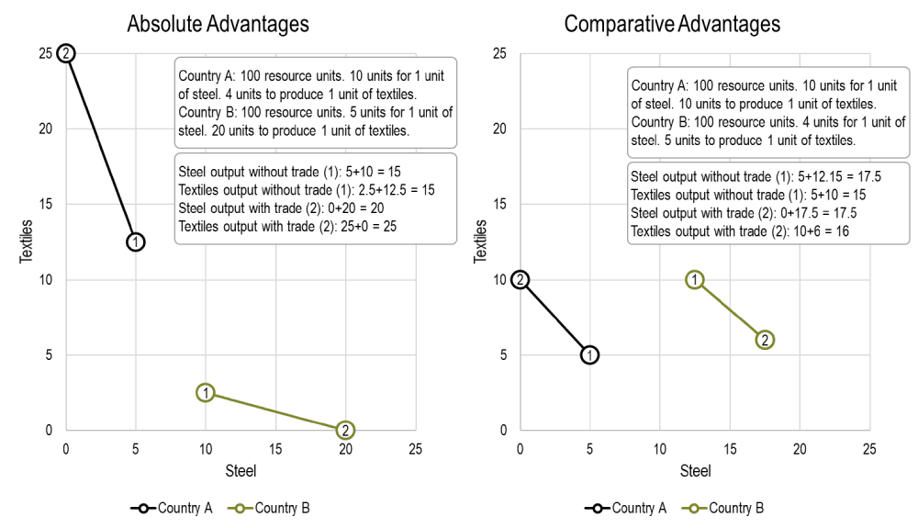
The Rationale for Trade

Slide 7
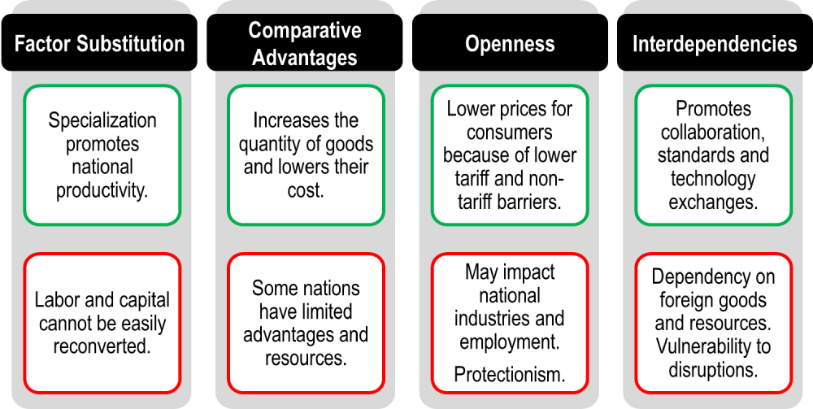
Favorable and Contentious Factors in International Trade

Slide 8
Οι Εταιρικοί Μετασχηματισμοί ως η διαχρονική στρατηγική βιωσιμότητας και ανθεκτικότητας κάθε επιχείρησης

Slide 9
Προ απαιτούμενα κατανόησης συνεργασιών εταιρειών
ΣΤΑΚΟΔ
ΣΤΡΑΤΗΓΙΚΗ ΕΠΙΧΕΙΡΗΣΕΩΝ
ΑΝΑΛΥΣΗ ΣΥΝΟΛΙΚΟΥ ΚΙΝΔΥΝΟΥ
ΑΝΑΛΥΣΗ ΕΞΩΤΕΡΙΚΟΥ ΠΕΡΙΒΑΛΛΟΝΤΟΣ
ΑΝΑΛΥΣΗ ΚΛΑΔΟΥ
ΑΝΑΛΥΣΗ ΜΑΚΡΟΟΙΚΟΝΟΜΙΚΩΝ ΜΕΓΕΘΩΝ

Slide 10
ΣΤΑΚΟΔ Ή SIC (STANDARD INDUSRIAL CLASSIFICATION)

Slide 11
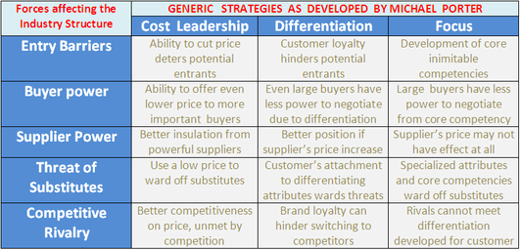
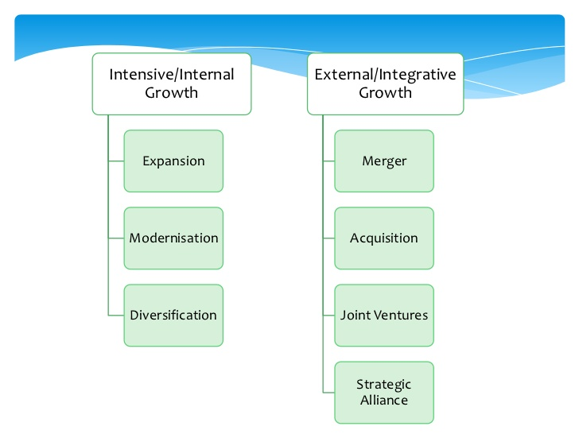
ΣΤΡΑΤΗΓΙΚΗ ΕΠΙΧΕΙΡΗΣΕΩΝ

Slide 12
ΑΝΑΛΥΣΗ ΣΥΝΟΛΙΚΟΥ ΚΙΝΔΥΝΟΥ
TR= M+β
MARKET RISK – SYSTEMIC RISK
BETA – BUSINESS RISK

Slide 13
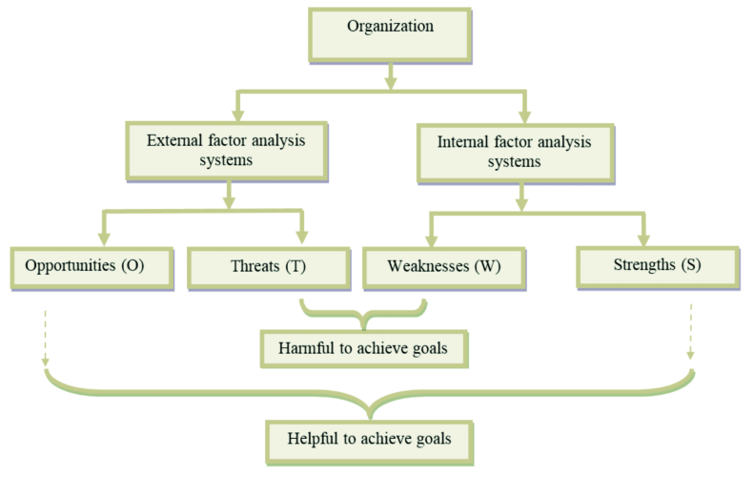
ΑΝΑΛΥΣΗ ΕΣΩΤΕΡΙΚΟΥ ΚΑΙ ΕΞΩΤΕΡΙΚΟΥ ΠΕΡΙΒΑΛΛΟΝΤΟΣ ΚΙΝΔΥΝΟΙ

Slide 14
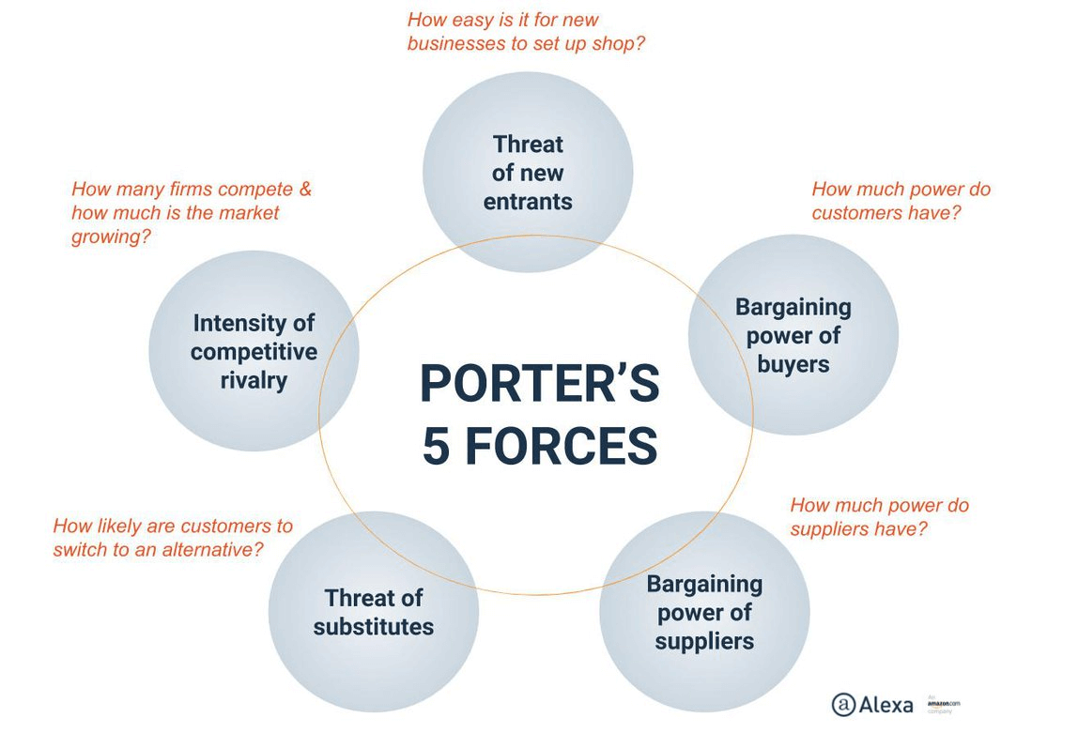
ΑΝΑΛΥΣΗ ΚΛΑΔΟΥ

Slide 15
ΑΝΑΛΥΣΗ ΒΑΣΙΚΩΝ ΜΑΚΡΟΟΙΚΟΝΟΜΙΚΩΝ ΜΕΓΕΘΩΝ
Yd= C+S/I+G
Yield curve
Public Debt/GDP ratio
Inflation vs Unemployment
Monetary Policy (M1, M2, Money Velocity) – Interest Rates
Fiscal Policy (Taxation, Public Spending, Public Deficit)
The Role of Central Banks

Slide 16
ΠΡΟΕΤΟΙΜΑΣΙΑ & ΣΥΝΘΗΚΕΣ ΓΙΑ ΤΗ ΣΥΝΕΡΓΑΣΙΑ ΕΤΑΙΡΕΙΩΝ
Αναγκαιότητα κατανόησης από πλευράς υποψηφίων εμπλεκομένων επιχειρήσεων των:
Που βρίσκομαι σήμερα
Που θέλω να πάω
Πως θα φτάσω τον στόχο
Ανάλυση πλεονεκτημάτων & μειονεκτημάτων κάθε επιχείρησης καθώς και επικείμενων κινδύνων και ευκαιριών προκειμένου να αξιολογηθεί αν και ποια μορφή συνεργασίας μπορεί να βοηθήσει στην καλύτερη υλοποίηση των στόχων της επιχείρησης.
Στρατηγική παύσης(pause), αποεπένδυσης (retrenchment) και Ανάπτυξης (Growth) {Horizontal (Internal/External), Vertical Forward Integration or Vertical Backward Integration}
Ενοποίηση ;H Εξαγορά (συνολική ή μερική/δια απορροφήσεως ή συμμετοχή) ;H Μετατροπή Υποχρεώσεων σε Κεφάλαιο (Leverage Buyout) Ή Management Buyout ‘Η Κοινοπραξία (Joint Venture)
Αναγνώριση, καταγραφή και αξιολόγηση υποψηφίων για συνεργασία εταιρειών
Επιλογή και διερεύνηση προθέσεων είτε απευθείας είτε μέσω τρίτου (πχ Τραπέζης ή Συμβούλων)

Slide 17
ΒΗΜΑΤΑ ΓΙΑ ΤΗΝ ΕΛΑΧΙΣΤΟΠΟΙΗΣΗ ΤΟΥ ΣΥΝΟΛΙΚΟΥ ΚΙΝΔΥΝΟΥ ΑΠΌ ΜΙΑ ΕΠΙΚΕΙΜΕΝΗ ΣΥΝΕΡΓΑΣΙΑ
Συλλογή και αξιολόγηση πληροφοριών για τους επιλεγέντες πιθανούς στόχους συνεργασίας αναφορικά με:
Οικονομικά στοιχεία (πιστοληπτική ικανότητα, διάρθρωση κεφαλαίων, ρευστότητα, επισφάλειες, EBITDA, P/E κλπ)
Στοιχεία αγοράς (πχ μερίδιο αγοράς, επικάλυψη αγοράς στόχου, προϊοντικό μίγμα, εφοδιαστική αλυσίδα και όροι προμήθειας κλπ)
Αξιολόγηση Αντίληψης & Συμπεριφοράς Ομάδας Διαχείρισης (βάσει δικής μας κρίσης και αντίληψης αγοράς!!!!)
Προετοιμασία εταιρείας (εμπλεκόμενοι άνθρωποι και αναγκαία έγγραφα/στοιχεία) για την επικείμενη/επιδιωκόμενη συνεργασία (M&As is a team work!!!!)
Υπογραφή Συμφωνητικού Εμπιστευτικότητας (Confidentiality Agreement) με κάθε υποψήφιο συνεργαζόμενο
Υπογραφή Μνημονίου Αμοιβαίας Κατανόησης (Memorandum of Understanding-MoU) ή Μνημονίου Συνεργασίας (Memorandum of Agreement)

Slide 18
Μορφές Συνεργασίας Επιχειρήσεων
Merger /size/sic/incentives/management perception/legal form before and after
Acquisition
Hostile Takeover
Management Buyout
Leverage Buyout
Joint Ventures

Slide 19
ΜΟΡΦΕΣ ΣΥΝΕΡΓΑΣΙΑΣ ΕΤΑΙΡΕΙΩΝ/ΚΙΝΗΤΡΑ
ΣΥΝΟΠΤΙΚΟΣ ΠΙΝΑΚΑΣ ΜΟΡΦΩΝ & ΚΙΝΗΤΡΩΝ ΣΥΝΕΡΓΑΣΙΩΝ

Slide 20
Η ΑΝΑΛΥΣΗ ΚΛΑΔΙΚΩΝ ΣΤΟΙΧΕΙΩΝ ΩΣ ΕΡΓΑΛΕΙΟ ΟΙΚΟΝΟΜΙΚΗΣ ΠΟΛΙΤΙΚΗΣ/ΠΙΣΤΩΤΙΚΗΣ ΠΟΛΙΤΙΚΗΣ ΚΑΙ ΧΡΗΜΑΤΟΔΟΤΗΣΗΣ ΕΠΙΧΕΙΡΗΣΕΩΝ
ΑΞΙΟΛΟΓΗΣΗ ΕΠΙΠΤΩΣΕΩΝ ΣΥΣΤΗΜΙΚΟΥ ΚΙΝΔΥΝΟΥ ΣΕ ΔΙΑΦΟΡΕΤΙΚΟΥΣ ΚΛΑΔΟΥΣ ΕΠΙΧΕΙΡΗΜΑΤΙΚΗΣ ΔΡΑΣΤΗΡΙΟΤΗΤΑΣ
ΑΝΑΛΥΣΗ ΑΡΙΘΜΟΔΕΙΚΤΩΝ, ΑΝΑΛΥΣΗ ΤΑΜΕΙΑΚΩΝ ΡΟΩΝ
ΑΝΑΛΥΣΗ ΚΥΚΛΟΥ ΕΡΓΑΣΙΩΝ, ΑΝΑΛΥΣΗ ΠΙΣΤΩΤΙΚΟΥ ΚΙΝΔΥΝΟΥ ΒΑΣΕΙ ΔΕΙΚΤΗ ΜΟΧΛΕΥΣΗΣ, ΝΕΚΡΟΥ ΣΗΜΕΙΟΥ ΛΕΙΤΟΥΡΓΙΑΣ
ΔΙΑΜΟΡΦΩΣΗ ΠΟΛΙΤΙΚΩΝ ΣΕ ΚΛΑΔΙΚΟ ΕΠΙΠΕΔΟ ΣΕ ΣΥΝΕΡΓΑΣΙΑ ΜΕ ΤΑ ΧΡΗΜΑΤΟΠΙΣΤΩΤΙΚΑ ΙΔΡΥΜΑΤΑ ΓΙΑ ΤΗΝ ΕΛΑΧΙΣΤΟΠΟΙΗΣΗ ΤΩΝ ΑΡΝΗΤΙΚΩΝ ΕΠΙΠΤΩΣΕΩΝ ΚΑΙ ΤΗ ΠΡΟΣΕΛΚΥΣΗ ΞΕΝΩΝ ΕΠΕΝΔΥΤΩΝ ΜΕ ΕΜΦΑΣΗ ΣΤΗ ΜΕΤΑΦΟΡΑ ΤΕΧΝΟΓΝΩΣΙΑΣ ΚΑΙ ΠΡΟΣΒΑΣΗ ΣΕ ΚΑΝΑΛΙΑ ΔΙΑΝΟΜΗΣ

